Slide 1

Ematologia – Policlinico Universitario di Palermo
Anomalie della coagulazione e angiodisplasie
Domenico De Lucia, Mariasanta Napolitano

Slide 2
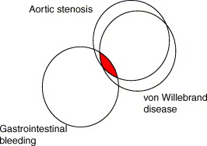
Ematologia – Policlinico Universitario di Palermo
Association between aortic stenosis, von Willebrand disease and gastrointestinal bleeding
Thrombosis Research, Volume 118, Supplement 1, 2006, S13–S17

Slide 3
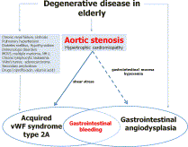
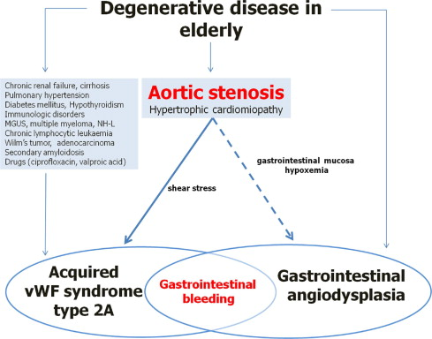
Ematologia – Policlinico Universitario di Palermo
Angiodisplasie nell’anziano
Journal of the American College of Cardiology, Volume 61, Issue 6, 2013, 687–689

Slide 4
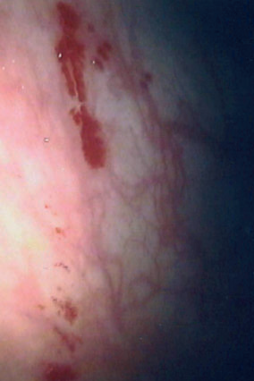
Ematologia – Policlinico Universitario di Palermo
Angiodisplasia dell’ileo in un soggetto dell’età di 70 aa con sanguinamenti
Gi ricorrenti e malattia di von Willebrand di tipo 3

Slide 5
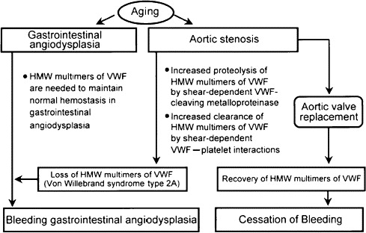
Ematologia – Policlinico Universitario di Palermo
Proposed pathogenesis of Heyde's syndrome and its cure by aortic valve replacement
Thrombosis Research, Volume 118, Supplement 1, 2006, S13–S17

Slide 6
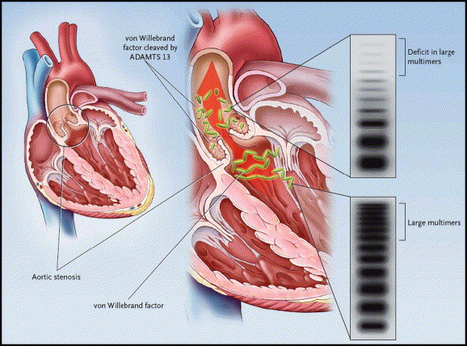
Ematologia – Policlinico Universitario di Palermo
Acquired vWD in aortic stenosis
vWF normally circulates as very large, homologous multimers composed of 250-kDa subunits. The distribution of the multimers can be visualised by agarose gel electrophoresis and Western blottingIn patients with aortic stenosis, vWF is subjected to high fluid shear stress as it passes through the stenotic valve, which renders the multimers susceptible to cleavage by ADAMTS 13.

Slide 7
Ematologia – Policlinico Universitario di Palermo
Malattia di Von Willebrand acquisita e angiodisplasie
In pazienti con sindrome di Heyde, la associazione tra stenosi aortica e sanguinamento gastro-intestinale sarebbe correlata ad anomalie di vWF acquisite in relazione all’alto share del flusso ematico in corrispondenza della stenosi,i p multimeri di VWF e PFA-100 sono risultati anomali in uno studio prospettico su 42 pazienti.

Slide 8
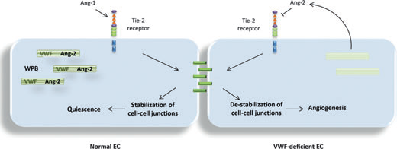
Ematologia – Policlinico Universitario di Palermo
vWF e angiogenesi (I)
A model explaining how von Willebrand factor (VWF) may control the angiopoietin-Tie-2 pathway and angiogenesis.
In stable, mature blood vessels, angiopoietin-1 (Ang-1) is produced by mural cell signals through the Tie-2 receptors and promotes stability of the endothelial cell (EC) monolayer and its quiescence.
Ang-2 can antagonize Ang-1 signalling and promote destabilization of junctions and angiogenesis.
Ang-2 is normally stored in Weibel Palade Bodies (WPB), together with VWF and several other components.
Because VWF is required for WPB assembly, a decrease in VWF levels in EC results in released depletion of Ang-2 from the EC,which can then bind to the Tie-2 receptor and antagonise the effects of Ang-1.

Slide 9
Ematologia – Policlinico Universitario di Palermo
vWF e angiogenesi (II)
Riduzioni o disfunzioni di VWF sono responsabili di :
Incrementata proliferazione cellulare ;
Sviluppo di neoangiogenesi ;
Malformazioni vascolari tipiche delle angiodisplasie

Slide 10
Ematologia – Policlinico Universitario di Palermo
Gestione del bleeding GI in vWD
La gestione di questi pazienti è difficile a causa dei ricorrenti e severi episodi emorragici GI che di solito incrementano con l’avanzare dell’età;
Il trattamento sostitutivo con concentrati plasma-derivati di FVIII ricco in vWF (o vWF di sintesi) rappresenta il caposaldo nella gestione di queste emorragie ed è di solito efficace,anche se richiede schedule di terapia più intensificate;
Opportuna la valutazione di trattamento profilattico.

Slide 11
Ematologia – Policlinico Universitario di Palermo
Angiodisplasie e terapie anticoagulanti/antiaggrganti

Slide 12
Ematologia – Policlinico Universitario di Palermo
Gestione di trattamento anticoagulante in pazienti con angiodisplasia (I)
I farmaci anticoagulanti e antiaggreganti piastrinici sono frequentemente
somministrati nella prevenzione primaria e secondaria di tromboembolismo, essi sono associati a incrementato rischio di sanguinamenti GI, anche gravi;
Un recente studio ha ipotizzato che in pazienti con sanguinamento GI acuto, i farmaci noti (o meno) come capaci di influire sulla emostasi causassero una riduzione nella funzione delle piastrine e della capacità emostatica;
Sono stati quindi valutate la funzionalità piastrinica e della coagulazione in pazienti con emorragia GI acuta.
Kringen M et al,2010;Reynolds MW et al . Chest 2004;126:1938–45.
Antithrombotic Trialists' Collaboration.BMJ 2002;324:71–86

Slide 13
Ematologia – Policlinico Universitario di Palermo
Gestione di trattamento anticoagulante in pazienti con angiodisplasia (II)
La funzionalità piastrinica ( risposta ai principali agonisti all’aggregometria ed espressione di P-selectin)risulta ridotta nei pazienti con emorragia GI acuta rispetto a controlli sani;
I pazienti con sanguinamento GI in terapia anticoagulante orale presentano una ridotta thrombin generation rispetto ai controlli sani;
La funzionalità piastrinica è ridotta in corso di emorragie GI acute e ciò sembra correlato ,nella maggior parte dei casi,all’uso di farmaci.

Slide 14
Ematologia – Policlinico Universitario di Palermo
Gestione di trattamento anticoagulante in pazienti con angiodisplasia (III)
Soggetti affetti da sindrome di Heyde sottoposti a sostituzione valvolare aortica (anche con valvole meccaniche) sono stati trattati con terapia anticoagulante e/o antiaggregante senza alcuna complicanza emorragiche post-procedura (f-up a 24 mesi);
In acuto, tuttavia, farmaci a lunga emivita capaci di interferire con una normale emostasi possono determinare/prolungare il bleeding in angiodsiplasie
Storia di multiple lesioni e pregresse emorragie maggior impongono una scelta individualizzata del trattamento in relazione a rischio trombotico e complicanze emorragiche.
JACC 61;6:686-91-2013

Slide 15
Ematologia – Policlinico Universitario di Palermo
Conclusioni
Il link tra angiodisplasie ,sanguinamenti GI e coagulazione è prevalentemente rappresentato da anomalie acquisite o congenite di vWF;
La correzione di anomalie dei flusso quali quelle da stenosi aortica si è dimostrata correlare positivamente con la risoluzione delle anomalie acquisite di vWF;
La gestione del trattamento anticoagulante e antiaggregante in corso di angiodisplasie deve essere individualizzata in soggetti anziani con storia di sanguinamenti maggiori.

